Slide 1

Responsables:
Título:
“monitoreo DE LA INFRAESTRUCTURA DE TI Y MODELO DE MEDICIÓN AUTOMATICA del proceso DE autorizaciones en tiempo real DE Diners Club del Ecuador”
DIRECTOR: Ing. José Sancho Msc.
autor: Ing. Renne Mera
Programa:
MAESTRIA EN GERENCIA DE SISTEMAS
SANGOLQUI – mayo 2015

Slide 2
Objetivos
  Objetivo General
  Implementar un sistema de monitoreo de la infraestructura tecnológica para medir la disponibilidad del servicio de autorizaciones y el desempeño del proceso de Diners Club del Ecuador
  Objetivos Específicos
  Registrar la información
  Generar alertas
  Emitir Reportes gerenciales de disponibilidad de los Servicios de Negocio, que permitan medir el servicio
  Analisis de eventos recurrentes con el plan de remediación de problemas.
  Consolidar la información de alertas, incidentes, componentes monitoreados, con el fin de generar una base de conocimientos para gestionar adquisiciones, mejoras o nuevas configuraciones que garanticen la continuidad del servicio en óptimas condiciones. (Capacity Planning)
Registro
Analisis
Gestión
Notes:
Registrar la información sobre una caída o mal funcionamiento de un dispositivo, equipo o aplicación y su influencia en la disponibilidad del servicio de negocio.
Generar alertas audibles, visuales y por mail para avisar de forma proactiva a los responsables de cada servicio en el momento en el que se produzca una caída o un mal funcionamiento de un dispositivo, equipo, aplicación o servicio, identificando siempre en forma clara el impacto en los servicios de negocio.
Emitir Reportes gerenciales de disponibilidad de los Servicios de Negocio, que permitan medir el servicio que se brinda a los usuarios finales, cuáles son los componentes que provocan caídas en el servicio y en que períodos de tiempo.
Emitir informes técnico - gerenciales con el análisis de eventos recurrentes con el plan de remediación de problemas.
Consolidar la información de alertas, incidentes, componentes monitoreados, con el fin de generar una base de conocimientos para gestionar adquisiciones, mejoras o nuevas configuraciones que garanticen la continuidad del servicio en óptimas condiciones. (Capacity Planning)

Slide 3
Metodología de la Investigación
La metodología que se utilizará es Business Service Management (BSM)
“Es la medición de los procesos de tecnología desde el punto de vista de servicios los cuales deben estar alineados con los objetivos del negocio”

Slide 4
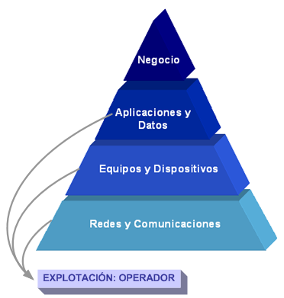
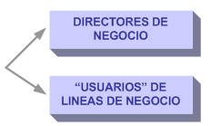




Proceso
Cada actor en el proceso tiene una visión diferente y necesita disponer de un detalle de información diferentes

Slide 5
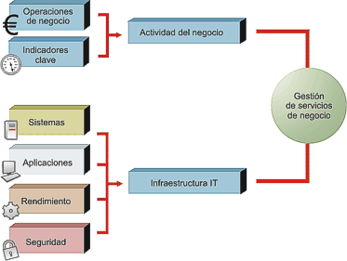
Resultados
¿La Administración tiene Visibilidad en línea de los procesos del negocio?

Slide 6
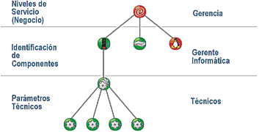
Resultados
TECNICOS:
Se benefician al poder identificar tempranamente la falla de un componente tecnológico y consecuentemente poder dar una solución en menos tiempo.
JEFES DE TECNOLOGÍA:
Pueden medir la disponibilidad de los servicios tecnológicos con lo cual pueden saber el tipo de servicio que están brindando como organización y si están o no cumpliendo con sus objetivos.
GERENTES DE TECNOLOGÍA Y OTRAS AREAS:
La información que generan los otros dos niveles modelan datos los cuales son utilizados para la planificación estratégica
También los gerentes se benefician porque pueden justificar inversiones con datos históricos, es decir, de una manera objetiva y planificada y no en base a experiencias o comportamientos anómalos de la infraestructura.
Dar visibilidad del estado de los procesos de negocio de la empresa en lugar de presentar el estado de un grupo de componentes o recursos tecnológicos interrelacionados.

Slide 7
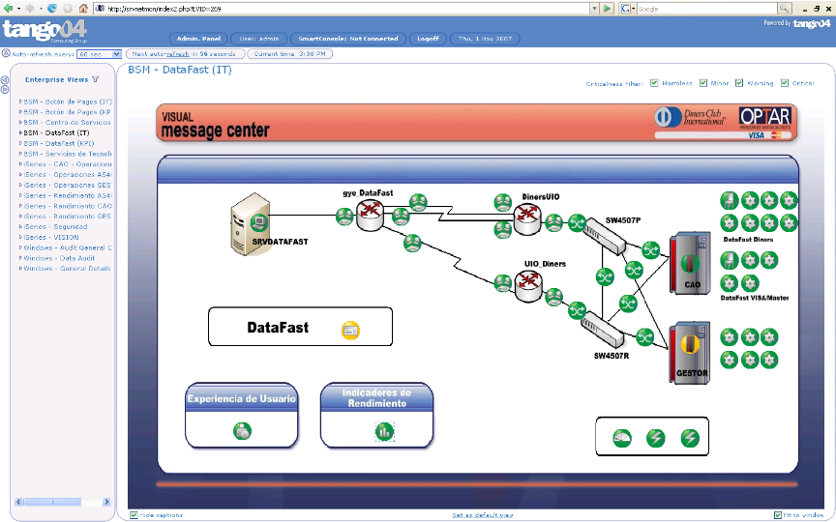
Resultados
Justificación de la adquisición de recursos, para este caso se reforzó la comunicación con el proveedor del servicio de POS a 3 canales con diferentes proveedores.

Slide 8
Que ganamos con esto?
Monitorear el estado del 100% de los componentes tecnológicos que pertenecen a los procesos críticos de negocio.
Identificación en línea de comportamientos erráticos de componentes tecnológicos que afecten los procesos del negocio.
Cumplimiento con entidades reguladoras externas:
  Diners Club Internacional
  PCI SCC Payment Card Industry – Data Security Standard
  Superintendencia de Bancos
Cumplimiento con la Visión de Diners Club : “Socios para toda la vida”
  Confianza
  Seguridad
  Calidad optima en el Servicio

Slide 9
Los procesos tienen los resultados esperados ?
Estado de equipos
Disponibilidad
Medición de Procesos
1
2
3
Prendido o apagado
Disco; memoria, cpu,
Logs llenos
Porcentaje de actividad de un servicio que es la unión de varios componentes
Los procesos están funcionando bien?
Cumplen los objetivos diarios?

Slide 10
Objetivos
Objetivo General
Implementar un modelo de medición automático del proceso de negocio de autorizaciones que permita obtener información en línea del desempeño del proceso que soporte decisiones adecuadas y oportunas.
Objetivos Específicos
Crear informes de desempeño
Crear informes de tendencias en base a la información histórica que permitan fijar nuevas alertas con el fin de prevenir riesgos de mal servicio y pérdida de ventas.
Unificar la visión entre el área de tecnología y los usuarios finales desde el punto de vista de negocio a través de la creación de vistas corporativas semaforizadas.
Generar alarmas que indiquen un mal comportamiento del proceso con información en línea.
Fijar indicadores de desempeño del proceso para determinar un buen o mal comportamiento, en los cuales de basará la semaforización.

Slide 11
Que ganamos con esto en el proceso de autorizaciones?
Control de flujo de transaccionalidad con las principales cadenas de supermercados, hospitales y gasolineras
Conocimiento de nuevos comercios
Prevención de fraudes por tarjetas clonadas

Slide 12
Que más ganamos con esto?
Disminución de riesgo de crédito / SMS
Cumplimiento de objetivos / presupuestos
Control de Personas

Slide 13
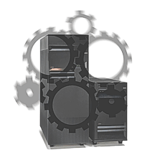



Centro de Servicios
Canales
Crédito
Tecnología
Centro
Autorizador
Call Center
Aprobación
de tarjetas
Gestor
Atención
Requerimientos
Atención
Clientes
CRM

Slide 14

Gracias !
Nueva Vision del Servicio de
Tecnología

